Slide 1

Муниципальное автономное дошкольное образовательное учреждение «Детский сад комбинированного вида №12 «Журавушка»
г. Балаково Саратовской области
Познавательный- исследовательский проект
«Прилетела к нам синичка»
Подготовили:
Краснолуцкая Людмила Владимировна, учитель –логопед
Шишкина Екатерина Сергеевна, воспитатель
Рябова Елена Федоровна, воспитатель

Slide 2
Информационная карта проекта
Тип проекта: познавательно-исследовательский.
Объект -синица
Участники: дети 6-го года жизни, родители, педагоги.
Сроки реализации проекта:
краткосрочный (1 неделя)
Формы работы:
исследовательская, игровая, познавательная, продуктивная.
Проблема
Недостаточные представления детей о синицах, обитающих в городе.

Slide 3
Актуальность.
Синички- это птицы, которые остаются на территории обитания в холодное время года и не улетают на юг. Зимой птицам приходится переживать трудные времена. Становиться мало еды, мороз, студеные ветра. Перед птицами встают важные, жизненные вопросы: как прокормиться, где добыть еду. Но синички приспосабливаются к условиям зимы в поисках пищи и защиты от холода. Птицы перебираются из лесов в города поближе к людям, в надежде получить помощь. Наша задача - заботиться о птицах, помогать им в холодное зимнее время.

Slide 4
Цель проекта:
Формирование основ экологической культуры, углубление знаний о синицах, их образе жизни, особенностях внешнего вида, питания, формирование бережного отношения к птицам, желания помочь им.
Задачи:
- Формировать у детей умения и навыки исследовательской, проектной и творческой деятельности.
-Расширить знания детей о синице (внешний вид, среда обитания, питание).
-Воспитывать внимательное и бережное отношение к живой природе, желание помогать птицам в трудных зимних условиях;
- Формировать чувство радость от сознания, что подкармливая птиц, можно спасти их от гибели;
-Привлечь родителей воспитанников к участию в реализации проекта: совместные просмотры и изучение информации о синичках, наблюдения за синичками за окном, изготовление кормушек, кормление зимующих птиц.

Slide 5
Этапы работы над проектом.
I этап Подготовительный
– формулировка проблемы, определение цели и задач;
подбор материала, создание развивающей среды для игровой, продуктивной и творческой деятельности детей;
подбор художественной и научной литературы, аудио и видеоматериалов.
Для определения степени знания у детей о птице-синице, воспользовались методом «Три вопроса». В ходе беседы мы выявили что мы знаем о синице, и что хотим узнать о ней.
Что мы знаем? | Что хотим узнать? | Что надо сделать , что бы узнать?
1. У синички желтенькое брюшко, тело покрыто перьями. 2. Птицы клюют зернышки. 3. Они могут летать. | 1. Почему они не улетают на юг? 2. Какие бывают синички? 3. Откуда взялось название Синичка? 4. Что они едят летом и зимой? 5. Какие звуки издает синичка? | 1. В энциклопедии. 2. Из детских познавательных фильмов. 3. Из аудиотеки. 4. Узнать у взрослых.

Slide 6
II этап Основной (практический)
Внедрение в воспитательно – образовательный процесс эффективных методов и приёмов по расширению знаний дошкольников о зимующих птицах в пяти образовательных областях.
Познавательное развитие
Социально- коммуникативное развитие
Речевое развитие
Физическое развитие
Художественно-эстетическое развитие
Деятельность родителей

Slide 7
Познавательное развитие
Беседа «Синичка, что это за птичка?».
Беседа «Почему синицы не улетают в теплые края?».
Рассматривание иллюстраций с изображением видов синиц.
Просмотр видеофильма «Нелегкая жизнь большой синички».
Дидактические игры « Птицам можно и нельзя», «Покорми птиц», «Что ест синичка зимой и летом?», «Собери синичку».
Вывод: Существует несколько видов синичек; еда зимой и летом у птиц отличается, есть продукты которыми нельзя кормить птиц. Синицы не улетают на юг, потому что приспособлены к холоду и всеядны.

Slide 8

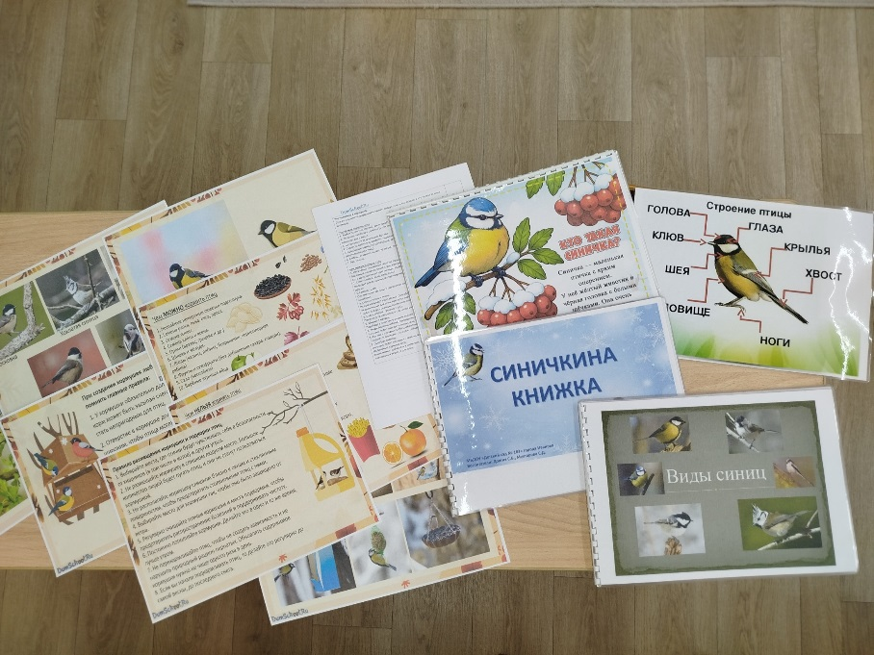
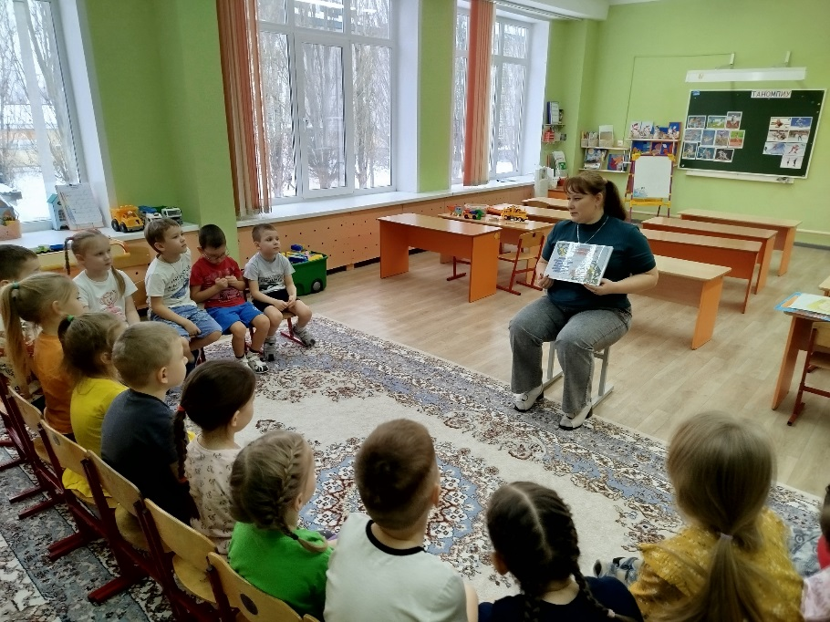
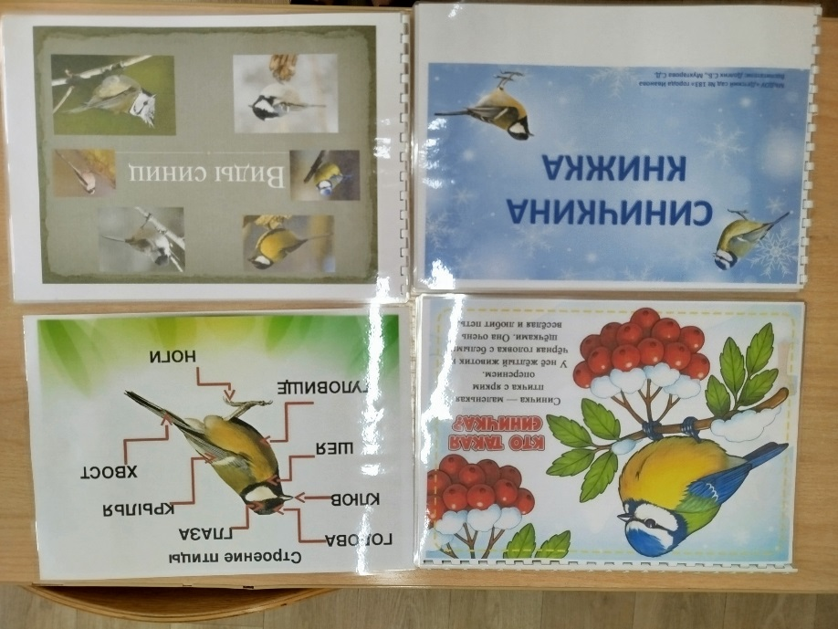
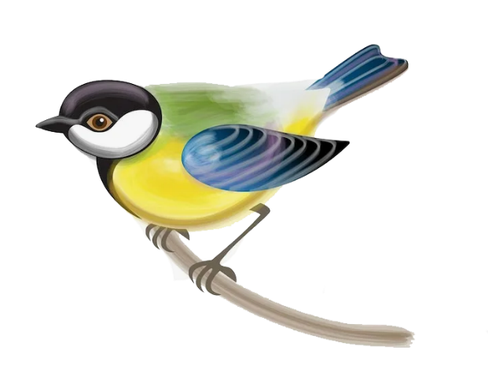

Slide 9
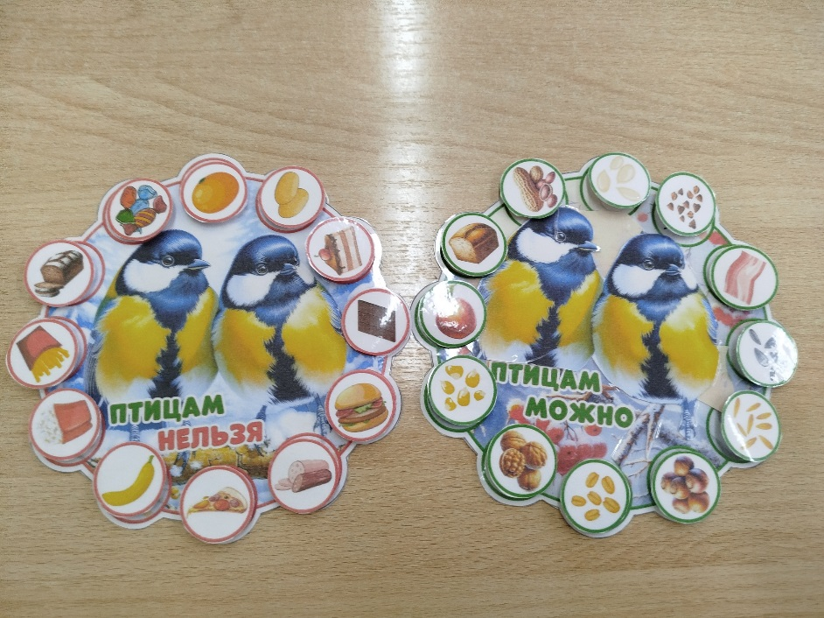
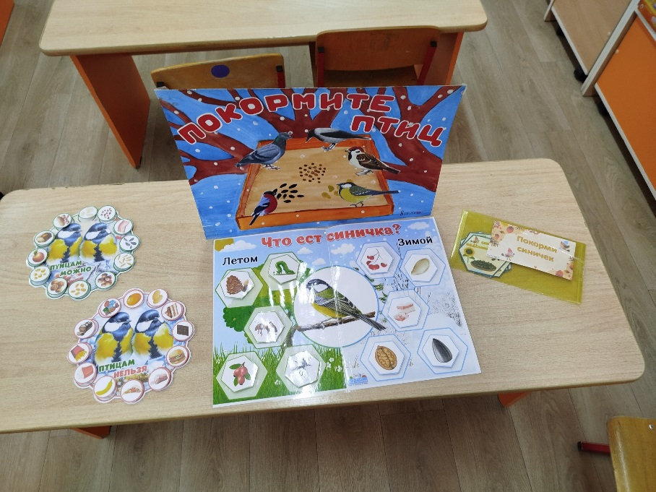
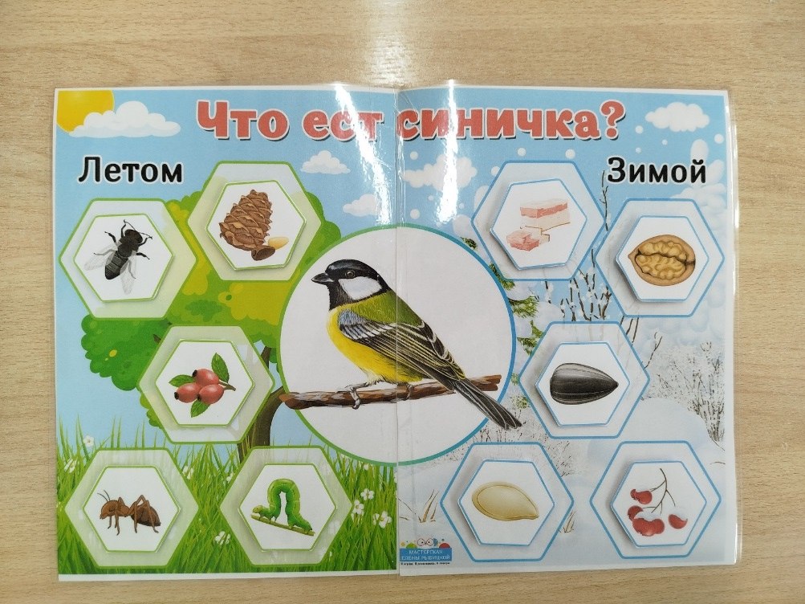

Slide 10
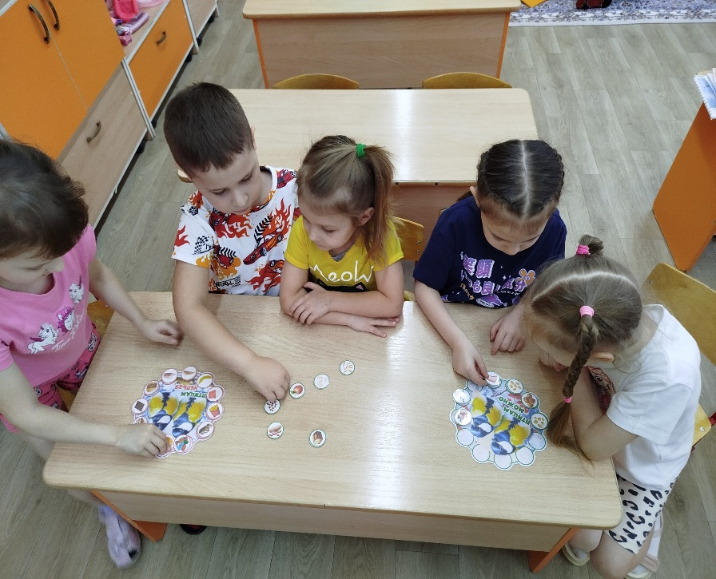
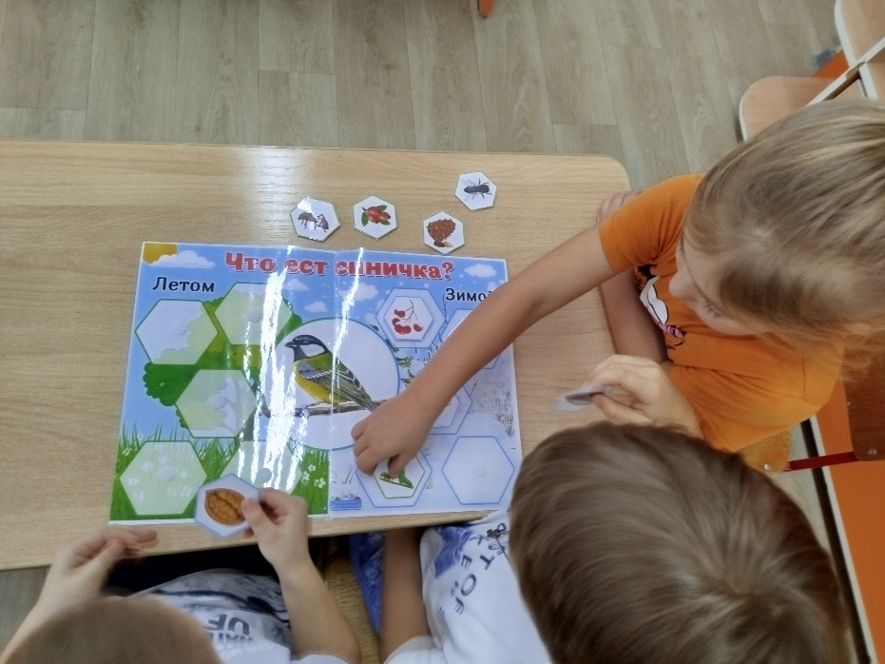
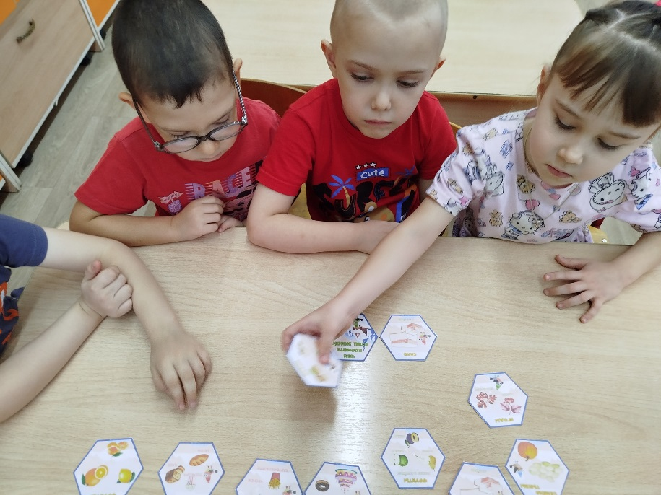

Slide 11
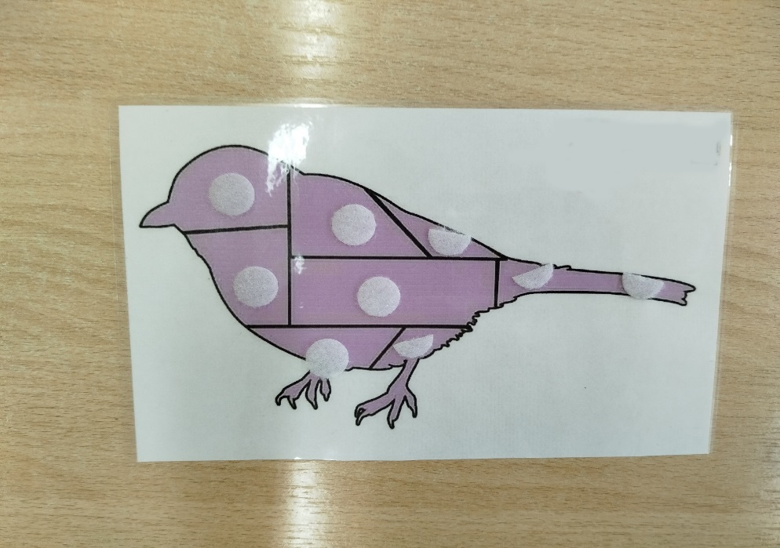
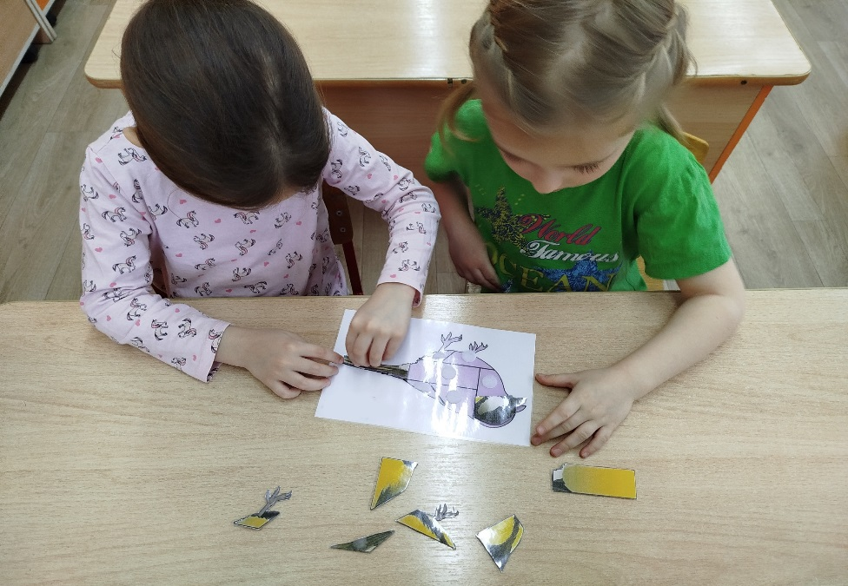
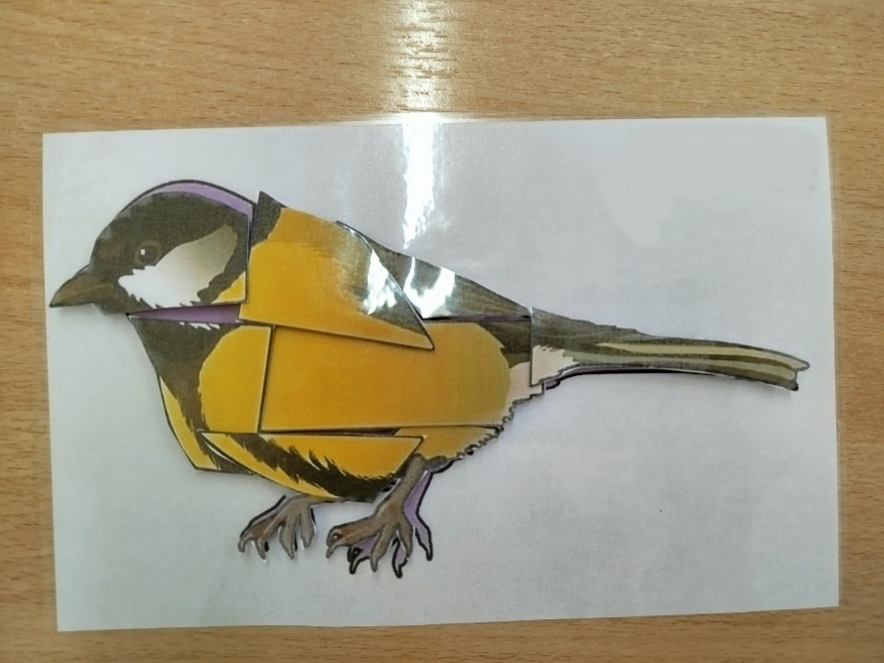

Slide 12
Социально-коммуникативное
развитие
Беседа «12 ноября-Синичкин день»
Вывод: у синиц есть свой праздник, который отмечают 12 ноября, с древних пор люди помогали птицам.

Slide 13
Речевое развитие
Загадывание загадок о птицах.
Чтение «Сказка на ночь. Синичка»
Е. Кубышкина.
Заучивание стихотворения А. Яшина «Покормите птиц зимой».
Знакомство с пословицами о синице.
Вывод: через стихи, рассказы передается красота природы, происходит лучшее понимание ее законов, зимующие птицы нуждаются в помощи человека.

Slide 14
Художественно-эстетическое
развитие
Прослушивание аудиозаписи «Пение синицы».
НОД Аппликация «Синичка».
Цель: Учить передавать особенности строения окраски
синицы приемом силуэтного вырезывания.
Дидактические игры «Нарисуй дорожку, покорми синичку», «Лабиринт».
Вывод: синичка хорошо поет, может менять голос в случае опасности, синичка имеет яркую характерную окраску, как у всех птиц у нее есть хвост, крылья, две лапки, голова и туловище.

Slide 15
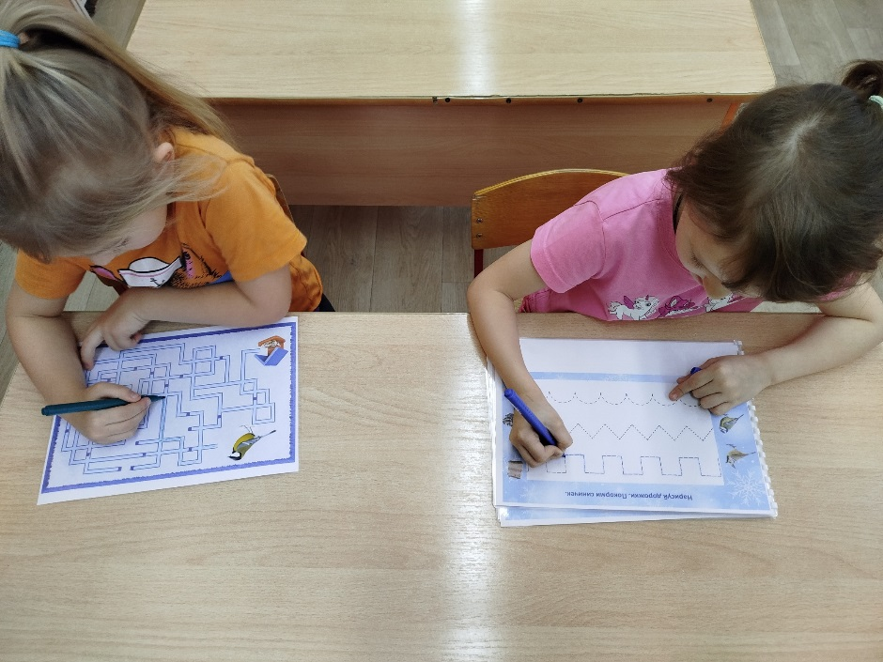
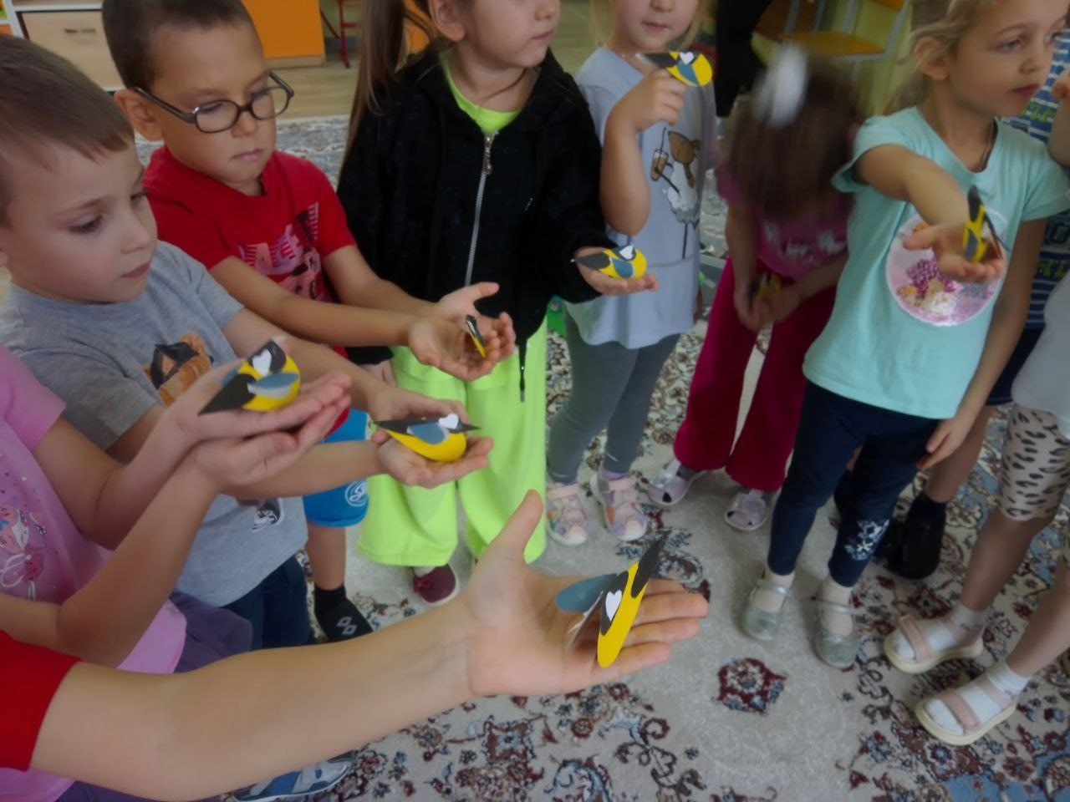

Slide 16
Физического развитие
Пальчиковая гимнастика: «Птички»
Подвижная игра: «Зимующие и перелетные птицы».
Физкультминутка: «Скачет шустрая синичка».
Вывод: наблюдая за птицами, можно в играх передавать повадки и имитировать движения птиц.

Slide 17
Деятельность родителей
Совместный просмотр видеофильма «Синичкин день».
Изготовление кормушек.
Наблюдение за птицами.
Кормление птиц в зимний период.
Вывод: синички появляются около жилищ людей и зданий, их привлекает тепло и возможность получить еду, кормушку можно изготовить самим с помощью родителей из подручных средств, кормушку нужно пополнять запасами полезного для птиц корма. .

Slide 18
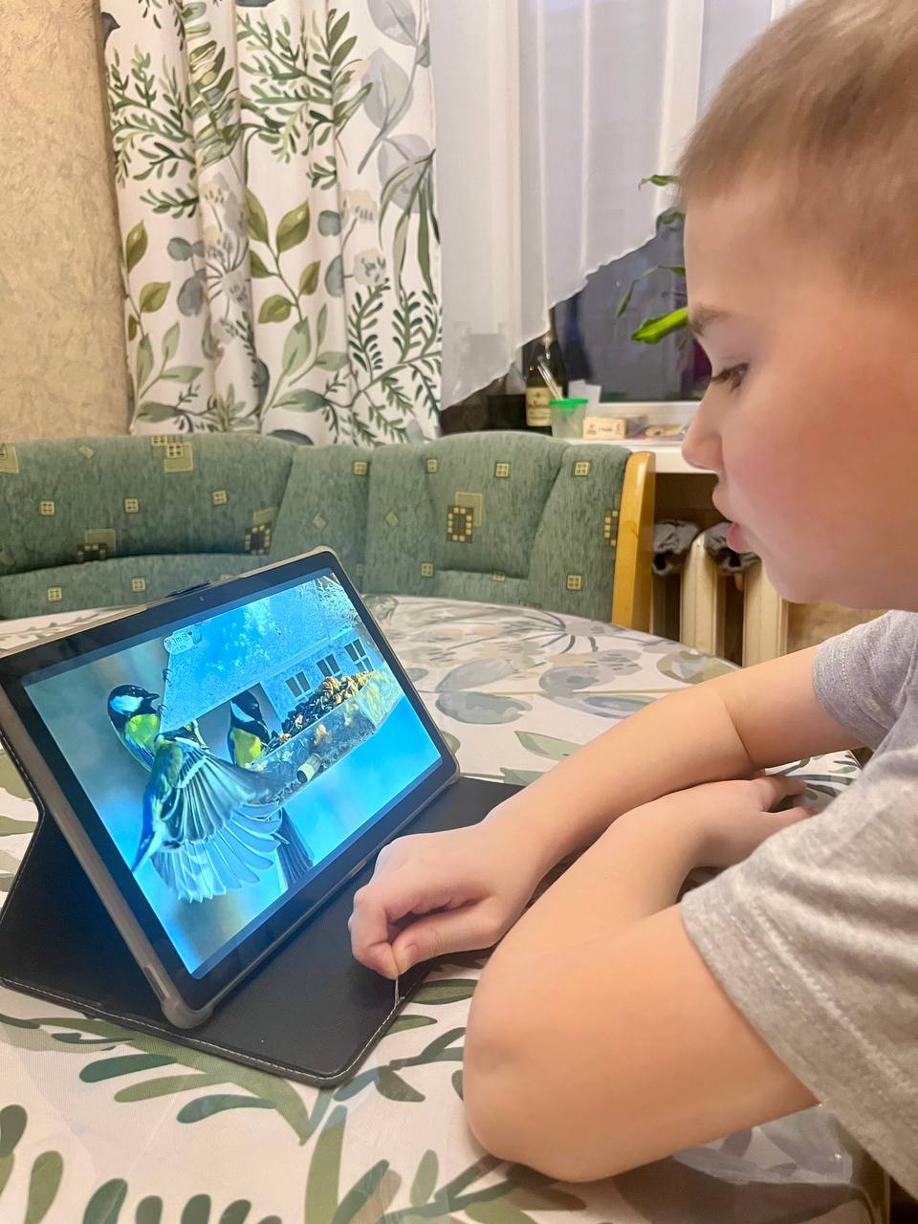
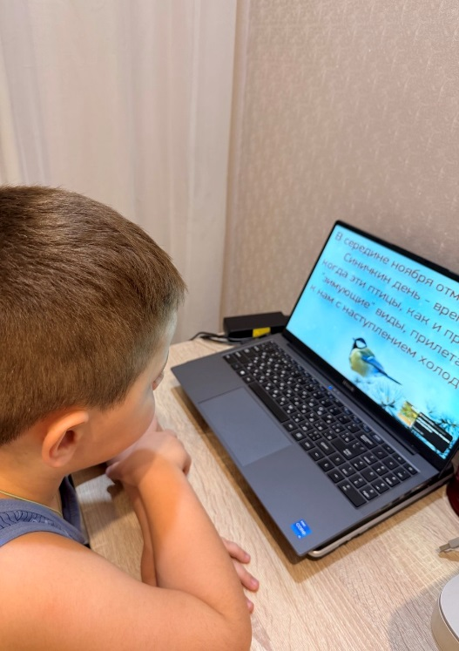
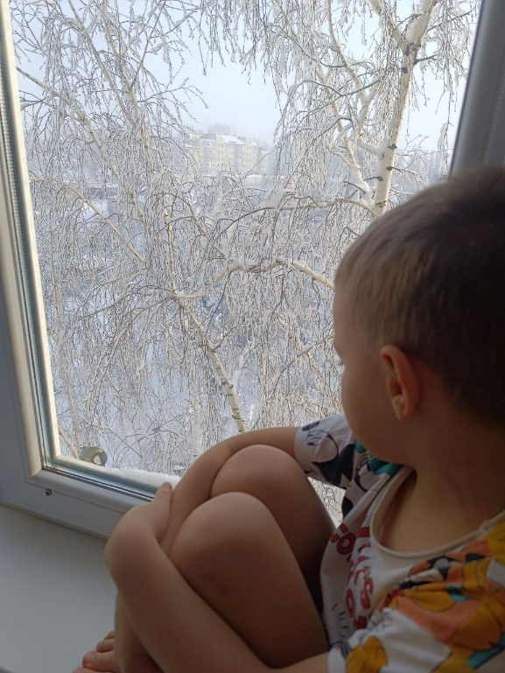
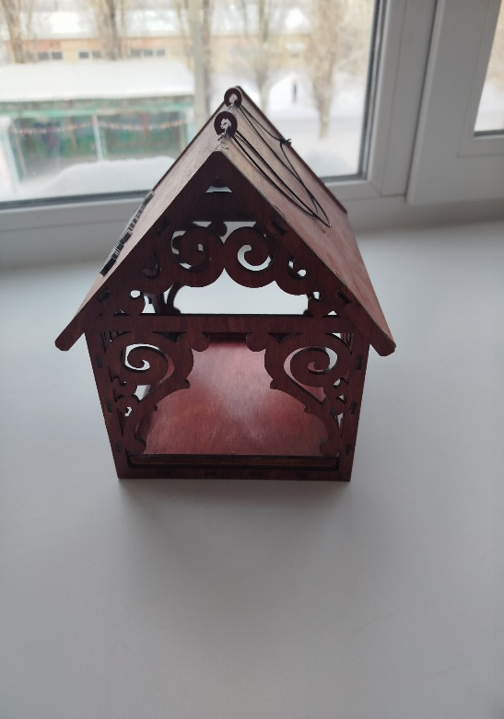

Slide 19
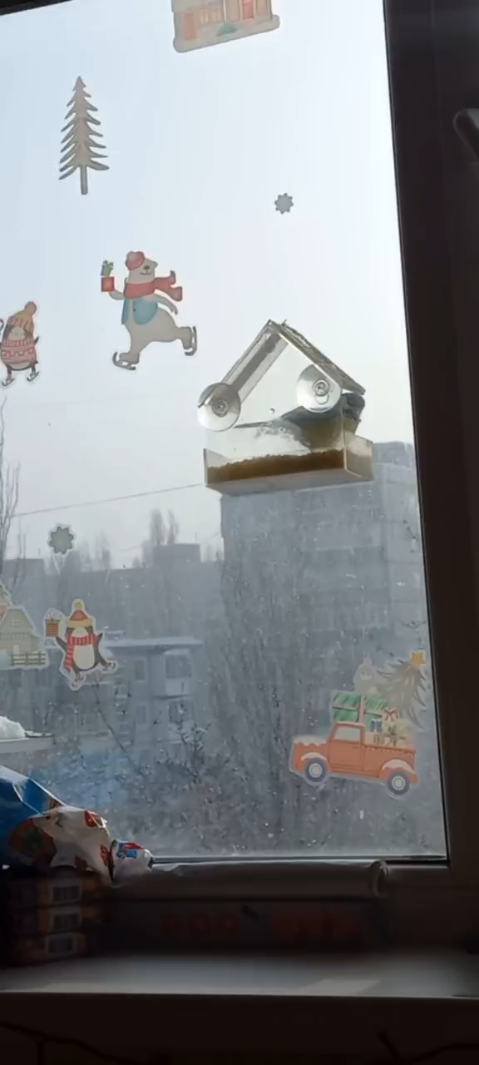

Slide 20
III этап Заключительный
Оформление результата проекта в виде альбома с фотографиями.
Организация и участие родителей в конкурсе «Лучшая кормушка для птиц».
Проведение акции «Покормите птиц зимой».
Викторина для детей «Птичка-синичка»

Slide 21

https://disk.yandex.by/i/ev3tbqhLvfK5kQ

Slide 22
Результаты реализации проекта
Дети поняли почему синички прилетают ближе к людям зимой.
Узнали о празднике «Синичкин день».
Выяснили откуда произошло название Синичка.
Осознали, что синицам трудно выжить зимой без помощи человека.
Выучили стихотворение А. Яшина «Покормите птиц зимой».
Развили навыки наблюдательности и сравнения.
Сформировалось заботливое отношение к птицам и природе.

Slide 23
Используемые ресурсы:
Звуки опасности.
https://yandex.by/video/preview/2224884117316717724
Пение синицы
preview8875324322000487514
Стихотворение Татьяны Васенцевой «Синица» https://rutube.ru/video/5771f9e468c4fc430314a143d3148671
«12 ноября Синичкин день» видеофильм.
https://dzen.ru/video/watch/634c04b8b7ea33741b7e5cca
«Нелегкая жизнь большой синички» видеофильм. https://www.1urok.ru/categories/19/articles/60082?ysclid=mkttorq1ei893786945
Презентация «Синичкин день» DumSchool.ru

